Slide 1
Гнойные заболевания кожи и подкожной клетчатки
Презентация ученицы 9-А класса
Бабаевой Анастасии
Проверил учитель биологии Мазурова Ю.А.

Slide 2
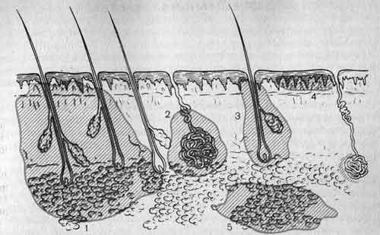
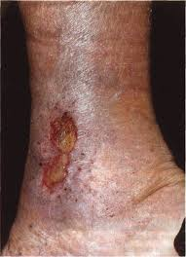
Гнойные заболевания кожи и подкожно-жировой клетчатки – наиболее распространённые гнойные заболевания (около 30% заболеваний этой группы). Основными условиями развития гнойно-воспалительных заболеваний кожи и подкожно-жировой клетчатки являются:
-снижение местной резистентности тканей;
-снижение общей резистентности и иммунной защиты организма;
-наличие микрофлоры в достаточном для развития заболевания количестве.

Slide 3
Фурункул – гнойно-некротическое воспаление волосяного фолликула и окружающих его тканей. Возникновению их способствуют: загрязнённость, трещины, ссадины кожи, несоблюдение санитарно-гигиенических требований, сахарный диабет, авитаминозы, переохлаждение и т.д. Фурункулы не развиваются на коже, лишённой волос (ладони, ладонные поверхности пальцев, подошвы). Лечение фурункулов производится по общим принципам лечения хирургической инфекции. «Выдавливание фурункула на лице – смерти подобно!».

Slide 4
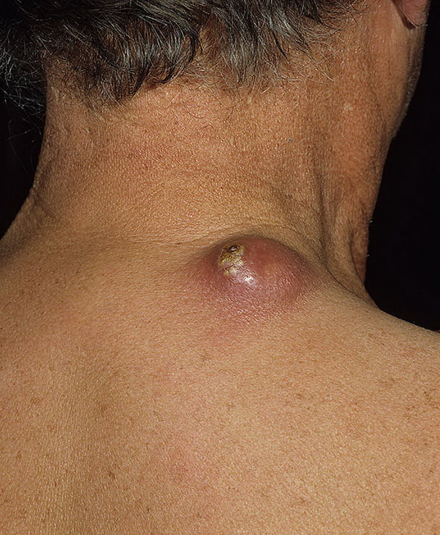
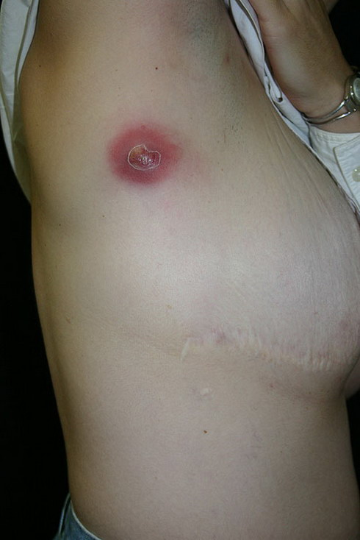
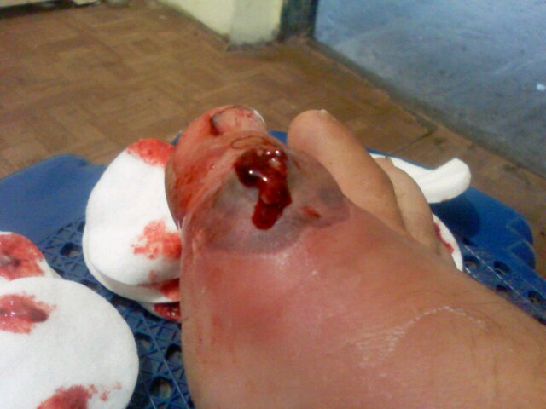
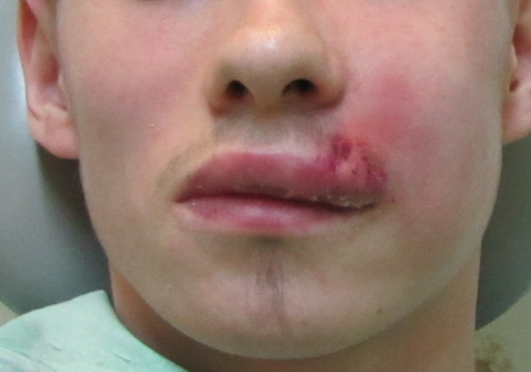
Примеры фурункулов

Slide 5
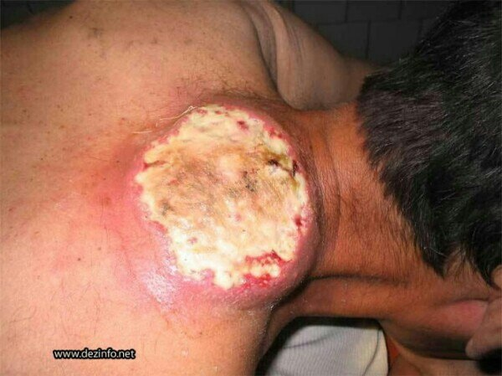
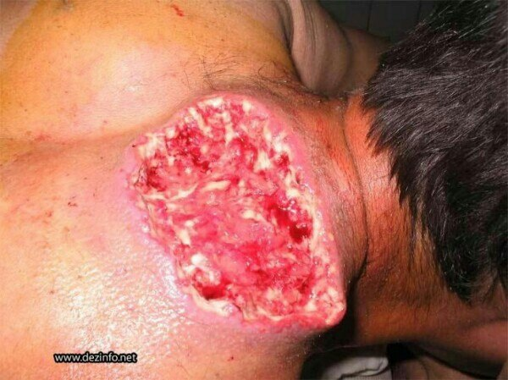
Карбункул – сливное гнойно-некротическое воспаление нескольких волосяных фолликулов и сальных желез с образованием общего обширного некроза кожи и подкожной клетчатки. Лечение карбункула проводится в условиях стационара, назначается постельный режим. Выполняется хирургическая обработка гнойно-некротического очага под общей анестезией. Обязательными являются антибактериальная, противовоспалительная, общеукрепляющая терапия. При локализации процесса на лице – запрет разговоров, жидкое питание.

Slide 6
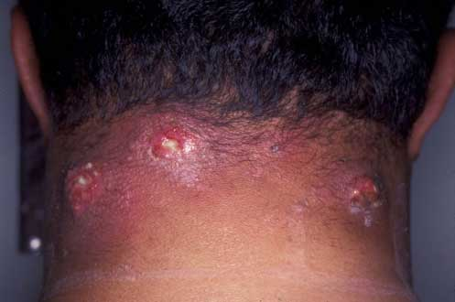
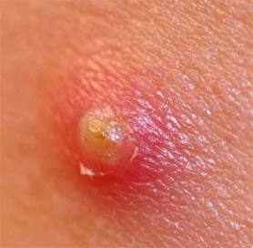
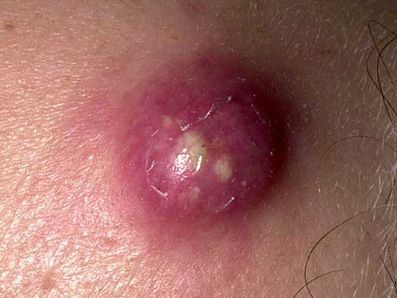
Примеры карбункула

Slide 7
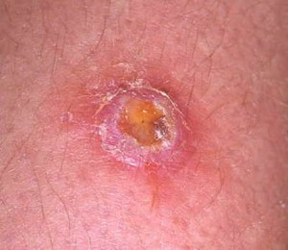
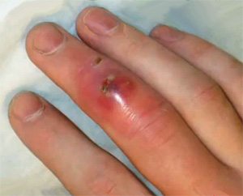
Абсцесс (гнойник) – ограниченное скопление гноя в тканях, различных органах. Причиной абсцесса может быть проникновение инфекции через повреждённую кожу, как осложнение других местных инфекций (фурункул, лимфаденит, гидраденит и др.) Лечение абсцессов производится по общим принципам лечения хирургической инфекции, включающим оперативное вмешательство и медикаментозную терапию.

Slide 8
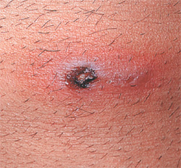
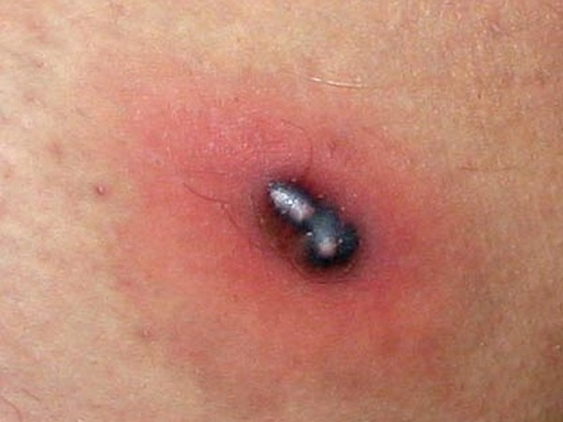
Примеры абсцесса

Slide 9
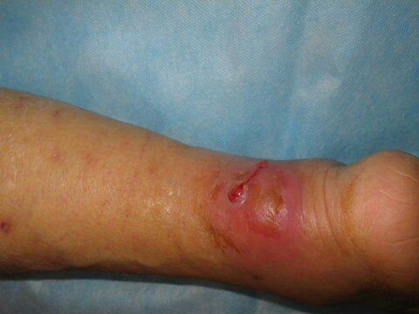
Флегмона – разлитое воспаление клетчатки (подкожной, межмышечной, забрюшинной и др.). Флегмона вызывается как аэробными, так и анаэробными микроорганизмами. При серозной форме флегмон допускается консервативное лечение, остальные формы лечатся по общим принципам лечения хирургической инфекции.

Slide 10
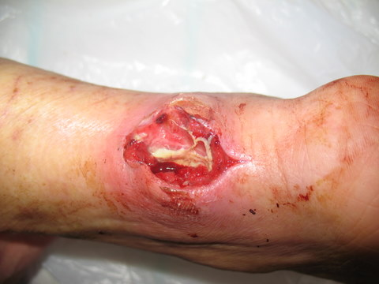
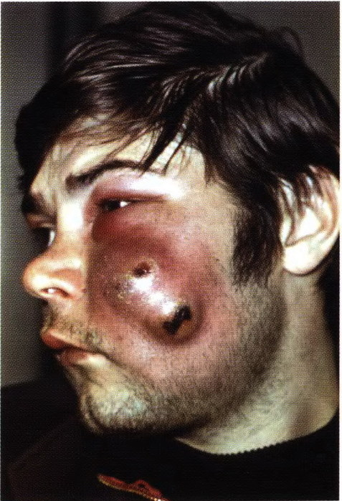
Примеры флегмоны

Slide 11
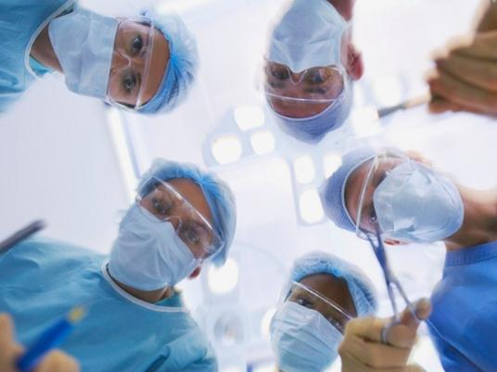
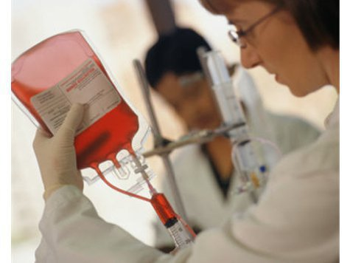
Профилактика гнойных заболеваний должна проводиться на производстве. Незначительные повреждения кожи обрабатывают йодом, заклеивают лейкопластырем или накладывают повязки. В цехах предприятий должны быть предусмотрены условия для гигиенической обработки рук.
При сниженной иммунологической устойчивости к хирургической инфекции (повторные заболевания рожей, фурункулез) необходим комплекс общеукрепляющих мероприятий: переливание крови, аутогемотерапия, активная иммунизация организма, облучение кварцем кожных покровов, витаминотерапия, систематические гигиенические процедуры.

